Slide 1
Змішане навчання: сутність і переваги у сучасному світі

Slide 2
фразу “цифрове покоління”. почав Поширювати американський письменник та дослідник у сфері освіти Марк Пренскі.
Сучасні учні хочуть навчатися швидко, ефективно та мобільно. Один із способів надати їм таку можливість — запроваджувати систему змішаного навчання.

Slide 3
“змішане навчання” — це поєднання офлайн- (або особисто, “на місці”) та онлайн-навчання у різних пропорціях. Наприклад, учні можуть опрацьовувати теоретичну частину вдома, переглядаючи відео та вивчаючи супровідні матеріали. Після цього на уроці з вчителями та однолітками виконують практичні вправи або працюють у групах над проектом.

Slide 4
Основні зміни
- змінюється роль вчителя (фасилітатор, ментор, тьютор);

Slide 5
Основні зміни
- учні самі розраховують свій час —
це збільшує ефективність навчання;

Slide 6
Основні зміни
- вчителі фокусуються на некогнітивних навичках (спілкування, самоідентифікація, робота в команді тощо) та формуванні світогляду учнів;

Slide 7
Основні зміни
- школи використовують систему групового викладання — наприклад, для одного класу урок проводять два вчителі — діляться досвідом один з одним;

Slide 8
Основні зміни
- один день на тиждень учні працюють самостійно, а вчителі проводять короткі 10-хвилинні індивідуальні перевірки для кожного учня у класі.

Slide 9
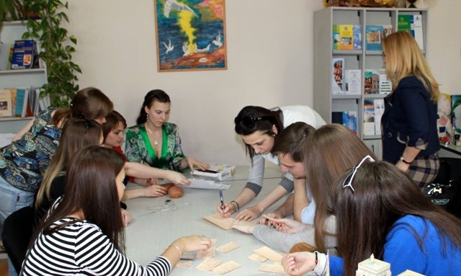
Основні компоненти
- живі подіії: різна кількість офлайн-активності;

Slide 10
Основні компоненти
- онлайн-контент (самостійне навчання);

Slide 11
Основні компоненти
- співпраця: робота з однолітками та робота з вчителями;

Slide 12
Основні компоненти
- оцінка: учні можуть стежити за своїм прогресом;

Slide 13
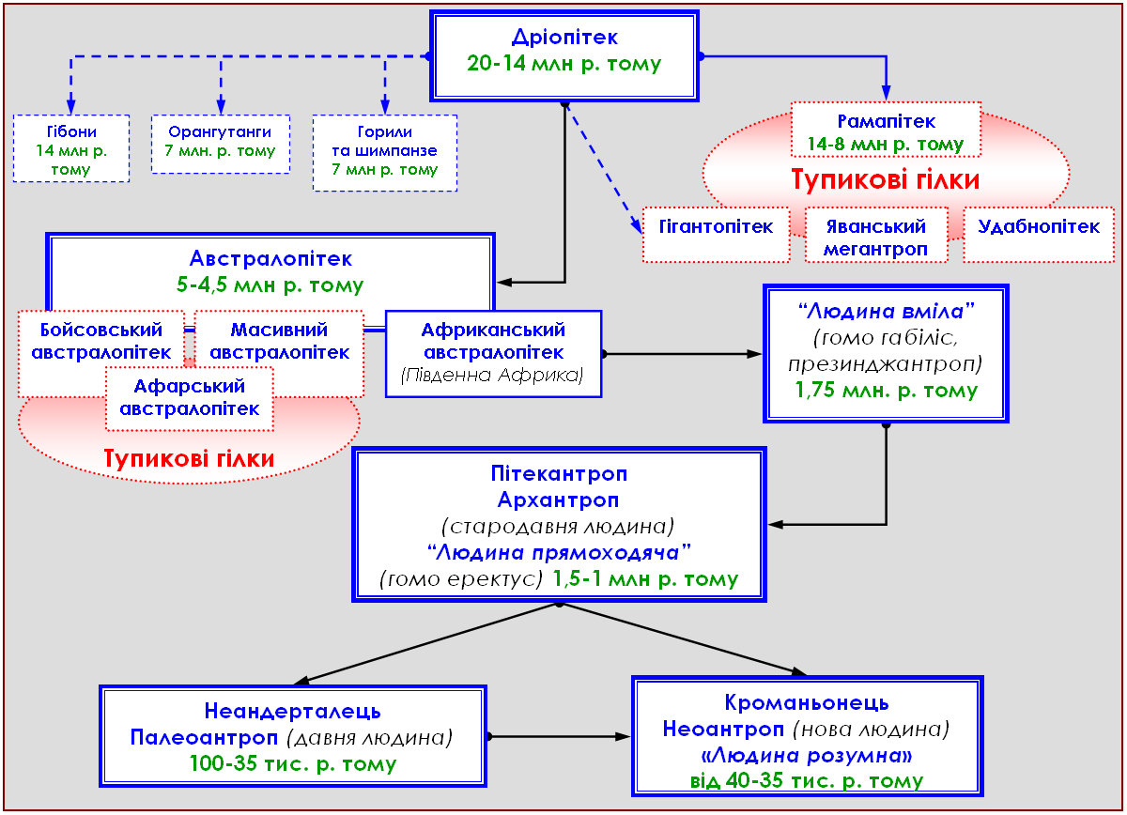
Основні компоненти
- додаткові матеріали;

Slide 14
Основні переваги
- доступність та зручне користування: навчальний процес стає більш гнучким;

Slide 15
Основні переваги
- покращення навчального процесу: дизайн інструкцій, орієнтація, індивідуальні можливості, рівень залученості, моніторинг часу;

Slide 16
Основні переваги
- зменшення та гнучкість витрат.

Slide 17
Моделі змішаного навчання (автори стейкер та хорн) 1) Ротаційна модель: чергування онлайн- та офлайн-частини за певним графіком чи вказівками вчителя. Ротація за станціями: чергування різних видів діяльності: групова робота, робота над проектом і робота з вчителем. Частина завдань обов’язково виконується онлайн

Slide 18
Моделі змішаного навчання (автори стейкер та хорн) 1) Ротаційна модель: чергування онлайн- та офлайн-частини за певним графіком чи вказівками вчителя. Ротація за лабораторіями: чергування різних видів діяльності не тільки у межах класу, але й у межах закладу. Частина завдань обов’язково виконується у спеціальній лабораторії

Slide 19
Моделі змішаного навчання (автори стейкер та хорн) 1) Ротаційна модель: чергування онлайн- та офлайн-частини за певним графіком чи вказівками вчителя. Перевернутий клас: учні за визначеним графіком змінюють онлайн-частину вдома та офлайн-частину в класі.

Slide 20
Моделі змішаного навчання (автори стейкер та хорн) 1) Ротаційна модель: чергування онлайн- та офлайн-частини за певним графіком чи вказівками вчителя. Індивідуальна ротація: не всі учні проходять усі станції за індивідуальним графіком

Slide 21
Моделі змішаного навчання (автори стейкер та хорн) 2) гнучка модель: Це модель, за якої особисте інструктування учні отримують переважно через інтернет. У старшій школі «гнучка модель» більше нагадує навчання в університеті за індивідуальним розкладом, ніж звичайні уроки в класі.

Slide 22
Моделі змішаного навчання (автори стейкер та хорн) 3) модель самостійного змішування: учні можуть вивчати певний курс цілковито онлайн Ця модель відрізняється від онлайн-навчання тим, що онлайн вивчають тільки один предмет. Натомість інші предмети учні проходять у школі. потребує високого рівня самодисципліни

Slide 23
Моделі змішаного навчання (автори стейкер та хорн) 4) поглиблена віртуальна модель: учні можуть вивчати певний курс цілковито онлайн Онлайн-частину можна прослуховувати як у навчальному закладі, так і поза ним. охоплює всі курси, а не є вибірковою.

Slide 24
Як би ми не змінювали стандарти освіти, Які б системи навчання ми не винаходили, яке б не купували обладнання, все, насправді, залежить від професійних якостей вчителя. Вчителя, який може організувати якісне навчання з використанням цифрових технологій, спілкуватись з учнями та батьками на відстані, надихати та мотивувати їх.

